Slide 1
小学语文二年级上册
狐狸分奶酪
课文解读

Slide 2
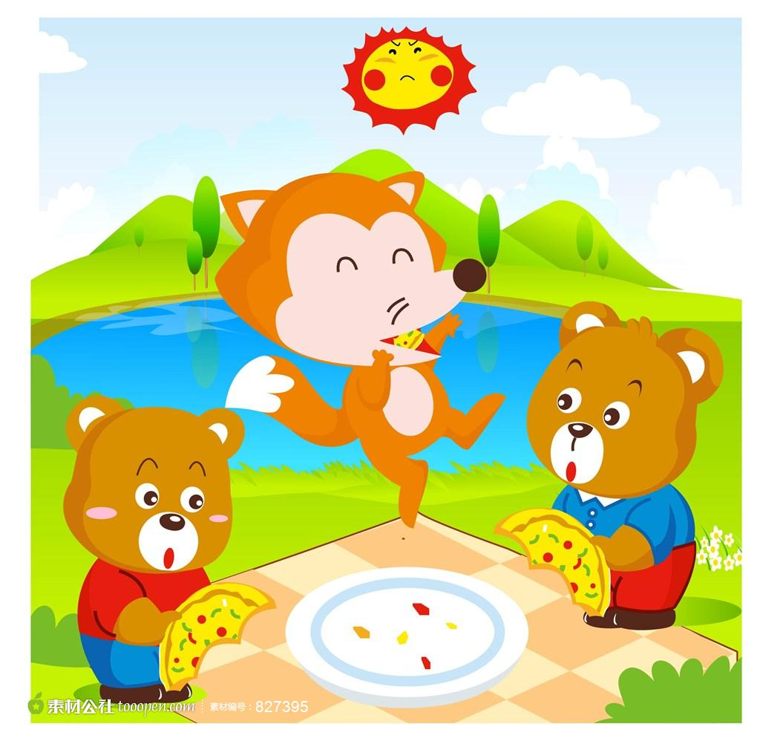
情境导入

Slide 3
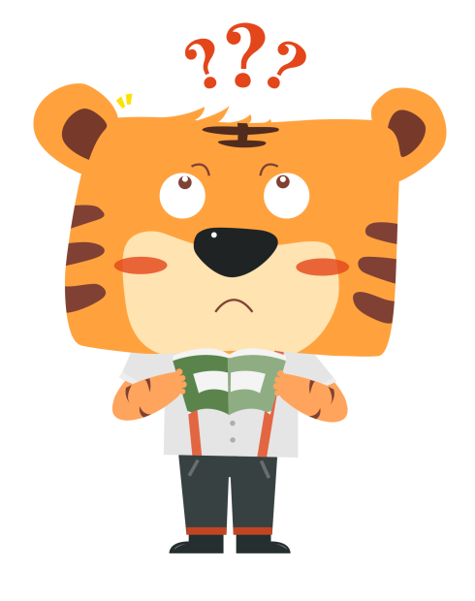
课文解读
jiǎn lào liǎ shĭ bàn bāng
捡 酪 俩 始 拌 帮
嚷 瞧 便 轮 剩 整
rǎng qiáo biàn lún shèng zhĕng

Slide 4

课文解读
奶（ ）
仔（ ）
咬（ ）
轮（ ）
奶酪
吵（ ）
急（ ）
第（ ）
公（ ）
吵架
仔细
急忙
咬住
第一
车轮
公平

Slide 5
课文解读
加一加：
扌+半=拌 亻+两=俩
女+台=始 亻+更=便
换一换：
论-讠+车=轮 伴-亻+扌=拌

Slide 6

课文解读
分角色朗读课文：
不同角色有不同的语言，同一角色在不同地方，语言也不相同。找出角色后，为了分清角色语言，可用不同符号勾画语言。
分角色朗读后，还可配上动作，进行分角色表演。

Slide 7
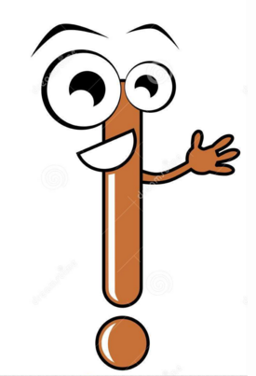
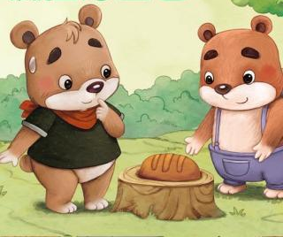
课文解读
熊哥哥和熊弟弟遇到了什么困难？
他们在路上捡到了一块奶酪，可是，不知道怎么分，小哥俩开始拌起嘴来。

Slide 8
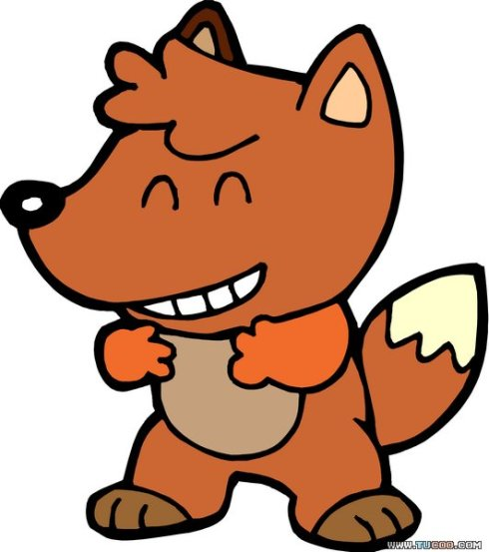
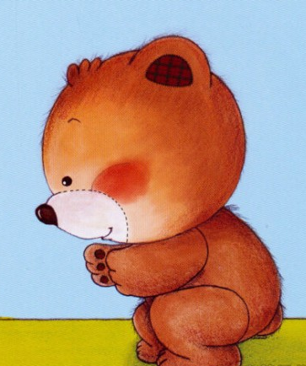
课文解读
狐狸来了：
小家伙们，你们吵什么呀？
我们有块奶酪，不知道该怎么分?
这事好办，我来帮你们分吧！

Slide 9
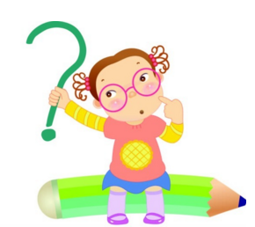
课文解读
狐狸是怎样分的？
掰成了两半
用掰的方法，能把奶酪平均分吗？
不能

Slide 10
课文解读
狐狸把奶酪掰成两半后出现了什么结果？狐狸又是怎样解决的呢？
分得不匀
在大的这半块上咬了一口

Slide 11

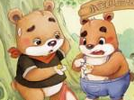
课文解读
“可是现在没咬过的那半块又大了一点儿！”两只小熊又嚷了起来。
狐狸在那半块大的上咬了一口。

Slide 12
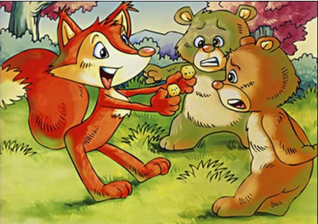
课文解读
狐狸就这样轮流地咬着两半块奶酪。

Slide 13
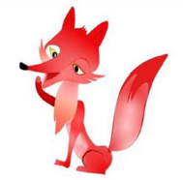
课文解读
最后两只小熊吃上奶酪了吗？
没有
“小熊，我分得可公平啦！”“你们谁也没少吃一口，谁也没多吃一口。”

Slide 14
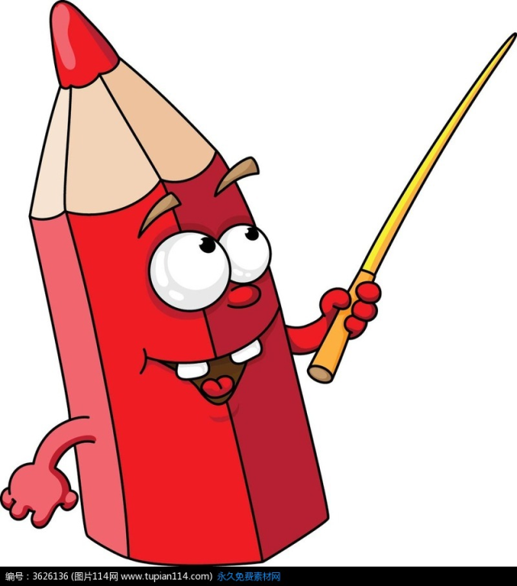
总结
你同意狐狸最后的说法吗？如果你是小熊，会怎么做？
如果我是小熊，我会对狐狸说，我们不是没少吃一口，也不是没多吃一口，而是一口都没有吃到。

Slide 15
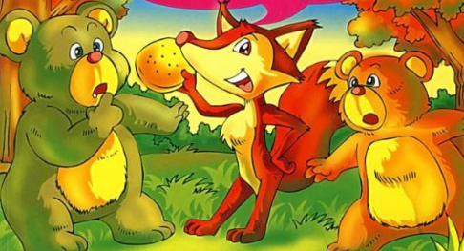
总结
通过学习本文，狐狸给你留下什么印象？
奸诈、狡猾

Slide 16
练一练
给下列画线字注音。
掰成了两半 奶酪 嚷了起来 咬了一口
bāi
lào
rǎng
yǎo

Slide 17

